Slide 1
Psychometrický PubQuiz
Petr Palíšek & Edita Chvojková, 2022

Slide 2
Hitler, nebo starý psychometrik?

Slide 3
1.
Two extraordinarily important tasks confront our nation: the protection and improvement of the moral, mental, and physical quality of its people and the reshaping of its industrial system so that it shall promote justice and encourage creative and productive workmanship.

Slide 4
2.
XY lamented that eugenics had become something of a bad and opprobrious word, and that “necessary reductions” of population had become associated with the word “genocide”, which he considered a term of propaganda. He argued, for “clarity” sake, that the word “genocide” should be reserved for “a literal killing off of all living members of a people, as in several instances in the Old Testament, and genthanasia for… ‘phasing out’, in which a moribund culture is ended, by educational and birth control measures”

Slide 5
3.
...an accurate measurement of everyone’s intelligence would seem to herald the feasibility of selecting the better endowed persons for admission into citizenship—and even for the right of having offspring.

Slide 6
4.
The general conclusion emphasized by near every investigator is that as regards “intelligence”, the Germanic stock has on the average a marked advantage over the South European. And this result would seem to have had vitally important practical consequences in shaping the recent very stringent American laws as to admission of immigrants.

Slide 7
5.
This whole edifice of civilization is in its foundations and in all its stones nothing else than the result of the creative capacity, the achievement, the intelligence, the industry, of individuals: in its greatest triumphs it represents the great crowning achievement of individual God-favored geniuses, in its average accomplishment the achievement of men of average capacity, and in its sum doubtless the result of the use of human labor-force in order to turn to account the creations of genius and of talent.

Slide 8
Čas na vaše odpovědi!

Slide 9
1. Spearman, 1927
Two extraordinarily important tasks confront our nation: the protection and improvement of the moral, mental, and physical quality of its people and the reshaping of its industrial system so that it shall promote justice and encourage creative and productive workmanship.

Slide 10
2. Cattel, 1972
XY lamented that eugenics had become something of a bad and opprobrious word, and that “necessary reductions” of population had become associated with the word “genocide”, which he considered a term of propaganda. He argued, for “clarity” sake, that the word “genocide” should be reserved for “a literal killing off of all living members of a people, as in several instances in the Old Testament, and genthanasia for… ‘phasing out’, in which a moribund culture is ended, by educational and birth control measures”

Slide 11
3. Spearman, 1927
...an accurate measurement of everyone’s intelligence would seem to herald the feasibility of selecting the better endowed persons for admission into citizenship—and even for the right of having offspring.

Slide 12
4. Spearman, 1927
The general conclusion emphasized by near every investigator is that as regards “intelligence”, the Germanic stock has on the average a marked advantage over the South European. And this result would seem to have had vitally important practical consequences in shaping the recent very stringent American laws as to admission of immigrants.

Slide 13
5. Hitler, 1932
This whole edifice of civilization is in its foundations and in all its stones nothing else than the result of the creative capacity, the achievement, the intelligence, the industry, of individuals: in its greatest triumphs it represents the great crowning achievement of individual God-favored geniuses, in its average accomplishment the achievement of men of average capacity, and in its sum doubtless the result of the use of human labor-force in order to turn to account the creations of genius and of talent.

Slide 14
Proč jsme to sem zařadili?
Psychometrika není jen o technice nebo modelech měření, učí nás i skepsi vůči měření jako takovému a jeho výsledkům
Musíme znát např. problém reifikace a chápat, proč se IQ nerovná inteligenci
Musíme chápat, že srovnávání „IQ“ mezi např. „rasami“ je z mnoha důvodů nesmysl
Musíme vědět, jak jednoduše jde psychologické měření zneužít (viz Goddard)
A musíme vědět, jak to dělat líp

Slide 15
K eugenice
Turiel, E. (2020). Eugenics, Prejudice, and Psychological Research. Human Development. https://www.karger.com/Article/Pdf/512492
Wintroub, M. (2020). Sordid genealogies: a conjectural history of Cambridge Analytica’s eugenic roots. Humanities and Social Sciences Communications. Dostupné z: https://www.nature.com/articles/s41599-020-0505-5
Gould, S. J. (1996). The Mismeasure of Man.
Buck v. Bell: Eugenika před americkým nejvyšším soudem

Slide 16
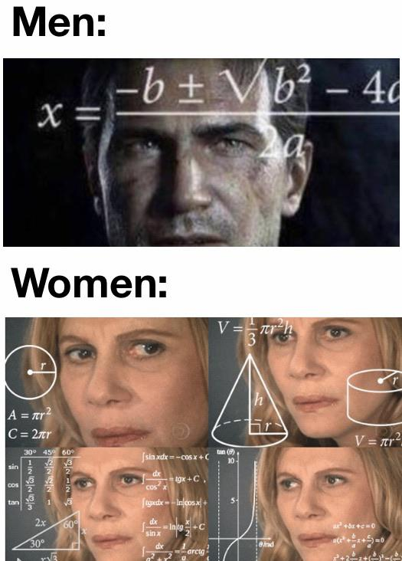
Psychometrik, nebo psychometrička?

Slide 17
1.
Autorství konfirmační faktorové analýzy.

Slide 18
2.
Útok na latentní proměnné z pozice síťové analýzy, zdrcující kritika p-faktoru (latentní proměnné způsobující psychopatologii). Průkopnictví v oblasti síťové analýzy.

Slide 19
3.
Vyvrácení validity „balíčkování“ – rozšířené techniky ve faktorové analýze / strukturním modelování.

Slide 20
5.
Autorství testu Woodcock-Johnson spolu s Richardem Woodcockem

Slide 21
6.
Průkopnictví v (explorační) faktorové analýze, shrnuté v knize The Vectors of Mind.

Slide 22
Čas na vaše odpovědi!

Slide 23
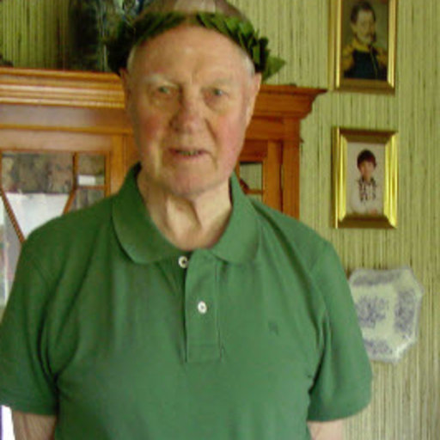
1.
Autorství konfirmační faktorové analýzy.
Karl Gustav Jöreskog (*1935)

Slide 24
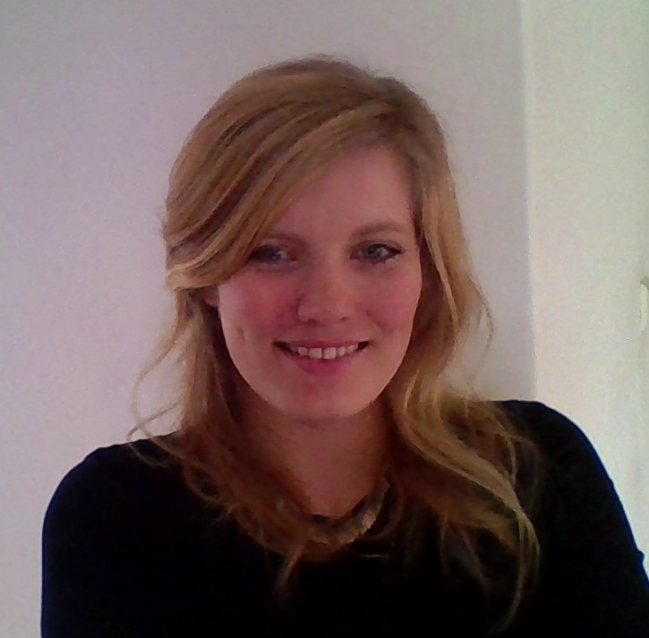
2.
Útok na latentní proměnné z pozice síťové analýzy, zdrcující kritika p-faktoru (latentní proměnné způsobující psychopatologii). Průkopnictví v oblasti síťové analýzy.
Riet van Bork (*1990)

Slide 25
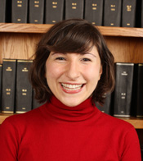
3.
Vyvrácení validity „balíčkování“ – rozšířené techniky ve faktorové analýze / strukturním modelování.
Sonya Sterba (* cca 1979)

Slide 26
4.
Autorství testu Woodcock-Johnson spolu s Richardem Woodcockem.
Mary Bonner Johnson (její autorství je však sporné)

Slide 27
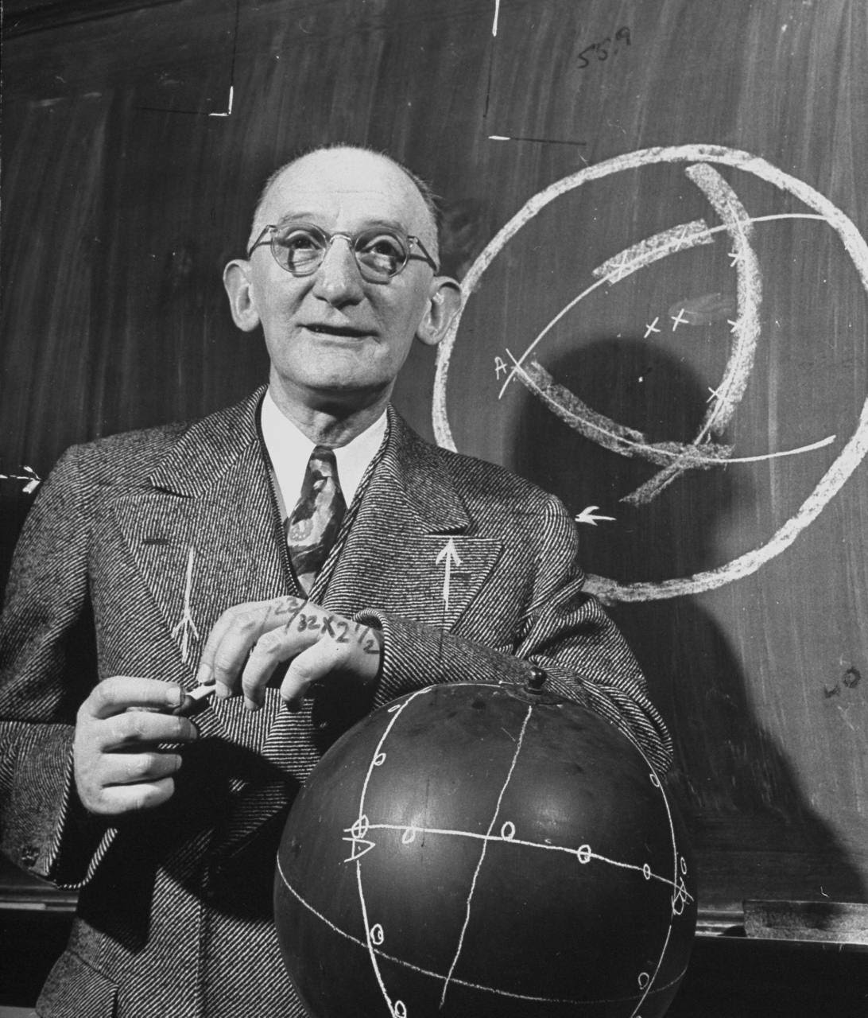
5.
Průkopnictví v (explorační) faktorové analýze, shrnuté v knize The Vectors of Mind
Louis Leon Thurstone (1887-1955)

Slide 28
3. Poznávačka teorií měření

Slide 29
"Já vím, že vás všechny zajímá, co je to true score, ale dívejte, kolik můžeme mít druhů chyb!"

Slide 30
"Latentní deprese... To přece není nic, na co by lidi trpěli. Ale takhle když nemůžete spát, náladu vám to bůhví jak nezvedne, jste pořád unavení, nic nestíháte, máte úzkosti. A navíc, pokud je ta deprese teda latentní, jak s ní může ten terapeut pracovat?"

Slide 31
Konstrukt schmonstrukt, dívejte, jak mně ty položky korelují!

Slide 32
Vím, že nic nezměřím, pokud nevezmu v potaz tipování, nepozornost a různou kvalitu položek.

Slide 35
"Já vím, že vás všechny zajímá, co je to true score, ale dívejte, kolik můžeme mít druhů chyb!“
Teorie zobecnitelnosti
Protože je to rozšíření CTT o odhad jednotlivých zdrojů chyby měření

Slide 36
Latentní deprese... To přece není nic, na co by lidi trpěli. Ale takhle když nemůžete spát, náladu vám to bůhví jak nezvedne, jste pořád unavení, nic nestíháte, máte úzkosti. A navíc, pokud je ta deprese teda latentní, jak s ní může ten terapeut pracovat?
Síťový model

Slide 37
Konstrukt schmonstrukt, dívejte, jak mně ty položky korelují!
Klasická testová teorie
Je to teorie chyby měření, kterou konstrukt nezajímá. Klíčová je korelace paralelních testů.

Slide 38
Vím, že nic nezměřím, pokud nevezmu v potaz tipování, nepozornost a různou kvalitu položek.
Teorie odpovědi na položku

